Slide 1

MODELE SPICE
Departamentul de Electronică şi Calculatoare
str. Politehnicii 1, 500024 Braşov
0268 478705
Cursul 3

Slide 2
Probleme tratate
Descrierea elementelor de circuit
  Reguli de descriere a elementelor de circuit
  Descrierea elementelor de circuit cu 2 terminale
  Descrierea elementelor de circuit cu mai mult de 2 terminale

Slide 3
Reguli de descriere a elementelor de circuit
nodurile circuitului sunt descrise întotdeauna prin întregi pozitivi;
nu este necesar ca numerotarea să fie secvențială;
un circuit trebuie să aibă întotdeauna un nod de masă care se notează obligatoriu cu 0 (zero);
fiecare element de circuit trebuie să fie conectat cel puțin în două noduri (sau mai multe în funcție de tipul de componentă);

Slide 4
Reguli de descriere a elementelor de circuit
în fiecare nod este obligatoriu să se conecteze cel puțin două elemente;
pentru fiecare nod trebuie să existe cel puțin o cale de curent continuu spre masă;
circuitul nu poate avea un ochi format numai din surse de tensiune şi/sau bobine;
circuitul nu poate conține o ramură numai cu surse de curent sau condensatoare.

Slide 5
Reguli de descriere a elementelor de circuit
nodurile circuitului sunt descrise întotdeauna prin întregi pozitivi sau şir alfanumeric;
nu este necesar ca numerotarea să fie secvențială;
un circuit trebuie să aibă întotdeauna un nod de masă care se notează obligatoriu cu 0 (zero);
IMPORTANT: dacă masa nu are numele “0” atunci se editează numele simbolului de masă utilizat (indiferent care simbol se alege) şi i se dă numele “0”.

Slide 6
Reguli de descriere a elementelor de circuit
Editarea numelui pentru simbolul de masă
Exemplu: în OrCAD Capture s-a ales simbolul de masă
sau
nume: GND nume: GND_EARTH
Editarea presupune parcurgerea următorilor paşi:
Dublu clic pe simbol. Se deschide fereastra de Property Editor
Se modifică în coloana Name numele din GND sau GND_EARTH în 0
Clic pe meniul Display din fereastra Property Editor şi în fereastra Display Properties care se deschide se selectează Value Only

Slide 7
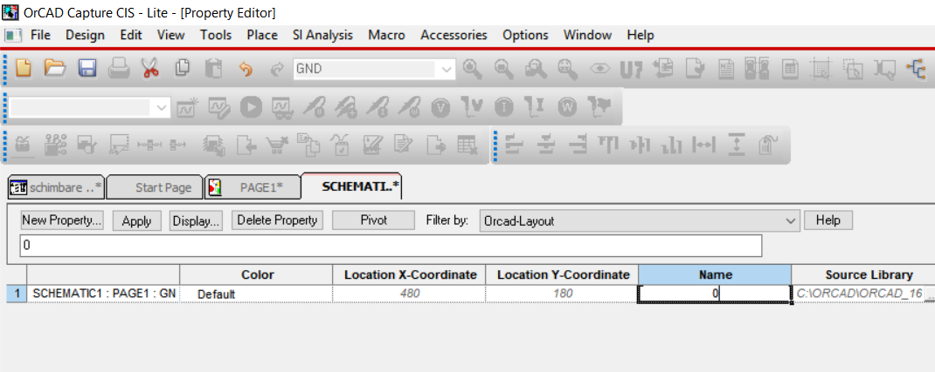
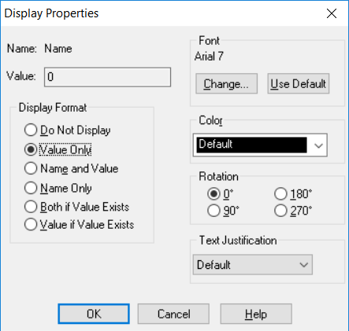
Reguli de descriere a elementelor de circuit
Editarea numelui pentru simbolul de masă se face în fereastra Property Editor din Capture

Slide 8
Reguli de descriere a elementelor de circuit
fiecare element de circuit trebuie să fie conectat cel puțin în două noduri (sau mai multe în funcție de tipul de componentă)
EXEMPLU. Un tranzistor bipolar care are 3 terminale se va conecta în 3 noduri: C, B, E;
C=colector
B=baza
E=emitor

Slide 9
Reguli de descriere a elementelor de circuit
în fiecare nod este obligatoriu să se conecteze cel puțin două elemente;
dacă există, accidental, un nod în care este conectată o singură componentă, SPICE dă mesajul de eroare:
  “Less then 2 connections at node...”

Slide 10
Reguli de descriere a elementelor de circuit
Exemplul 1. Descrierea circuitului din figură, prezentată sub forma:
R1 1 2 9k
R2 2 0 1k
V1 1 0 SIN(0 10V 1kHz)
.tran 10us 5ms 0 10us
.PROBE
.END
afişează mesajul:
ERROR -- Less than 2 connections at node 2
ca şi cum ar lipsi rezistența R1!
cauza: Lipseşte instrucțiunea de titlu şi atunci SPICE consideră linia R1 1 2 9k titlul circuitului. Astfel, în nodul 2 nu este conectat decât R2 și lipseşte R1!

Slide 11
Reguli de descriere a elementelor de circuit
Descrierea corectă este:
Divizor rezistiv
R1 1 2 9k
R2 2 0 1k
V1 1 0 SIN(0 10V 1kHz)
.tran 10us 5ms 0 10us
.PROBE
.END
Instrucțiunea de titlu sau, simplu, titlul (numele) circuitului
Este singura instrucțiune care NU trebuie să aibă punct în prima coloană.
Toate celelalte instrucțiuni încep cu UN PUNCT în prima coloană.

Slide 12
Reguli de descriere a elementelor de circuit
pentru fiecare nod trebuie să existe cel puțin o cale de curent continuu spre masă
Această cerință previne apariția unor noduri flotante, caz în care programul nu poate calcula punctul static de funcționare.
Se ține seama de faptul că în c.c. condensatoarele reprezintă gol iar bobinele scurtcircuit.

Slide 13
Reguli de descriere a elementelor de circuit
Exemplul 2. în cazul circuitului din figură, nodul 3 dintre condensatoarele C1 şi C2 nu are cale de c.c. la masă. În fişierul de ieşire, SPICE dă mesajul:
  ERROR -- Node 3 is floating

Slide 14
Reguli de descriere a elementelor de circuit
Pentru a evita eroarea, se conectează între nodul 3 şi masă un rezistor cu valoare foarte mare a rezistenței (de exemplu 1TΩ = 10¹² Ω):
Rezistența de valoare foarte mare modelează situația de gol între nodul 3 şi masă, aşa cum era circuitul inițial dar asigură cale c.c. la masă pentru acest nod.

Slide 15
Reguli de descriere a elementelor de circuit
circuitul nu poate avea un ochi format numai din surse de tensiune şi/sau bobine
Exemplul 3. în cazul circuitelor din figură, SPICE afişează mesajul de eroare:
ERROR -- Voltage source and/or inductor loop involving V_V1
You may break the loop by adding a series resistance

Slide 16
Reguli de descriere a elementelor de circuit
Remediul constă în întreruperea buclei cu o rezistență de valoare foarte mică (1ohm pe exemplul analizat):
O rezistență de 1 ohm sau mai mică modelează foarte bine starea de scurtcircuit, aşa cum era pe circuitul inițial şi împiedică apariția unui curent infinit, ceea ce înseamnă nedeterminare.

Slide 17
Reguli de descriere a elementelor de circuit
circuitul nu poate conține o ramură numai cu surse de curent sau condensatoare
  Exemplul 4. În cazul circuitului din figură, SPICE afişează mesajul de eroare:
ERROR -- Node 1 is floating
ERROR -- Node 3 is floating

Slide 18
Reguli de descriere a elementelor de circuit
Pentru evitarea erorii, se conectează între nodul semnalat ca flotant şi masă un rezistor cu valoare foarte mare a rezistenței (1TΩ, de exemplu), situație care modelează starea de „gol sau nimic conectat la masă” în nodul semnalat în mesajul de eroare:
sau

Slide 19
Descrierea elementelor de circuit
Observație importantă:
Chiar şi descrierea grafică a circuitului (desenarea lui) este însoțită de o descriere tip text (fișier cu extensia *.cir)
Descrierea tip text a circuitului desenat se găseşte în fereastra de postprocesare grafică
dând clic pe butonul View Simulation Output File

Slide 20
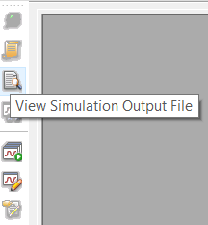
Descrierea elementelor de circuit
Descrierea tip text pentru circuitul din figură se găseşte în fişierul de ieşire (*.OUT).

Slide 21
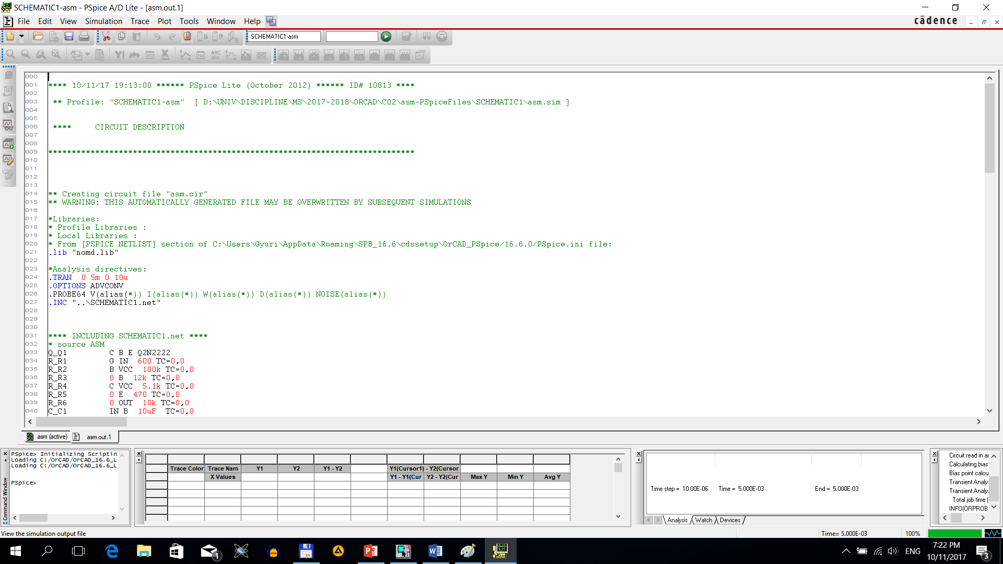
Descrierea elementelor de circuit
Părțile componente din fişierul de ieşire care descriu circuitul:
Data, tipul de SPICE, numele profilului de simulare şi a fişierului de intrare

Slide 22
Descrierea elementelor de circuit
Bibliotecile folosite
Analizele cerute de utilizator

Slide 23
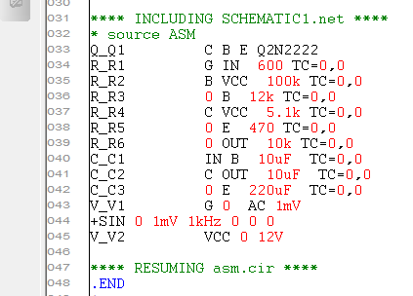
Descrierea elementelor de circuit
Elementele de circuit şi instrucțiunea de încheiere

Slide 24
Descrierea elementelor de circuit
Elemente de circuit cu două terminale:
Rezistoare (liniare)
Condensatoare (liniare şi neliniare)
Bobine (liniare şi neliniare)
Surse de tensiune independente (liniare)
Surse de curent independente (liniare)
Diode (neliniare)

Slide 25

Descrierea elementelor de circuit
REZISTOARE
Rnume nod1 nod2 valoare_r <TC=tc1, < tc2>>
IMPORTANT
Rezistența poate fi pozitivă sau negativă dar nu poate fi egală NICIODATĂ cu zero!

Slide 26
Descrierea elementelor de circuit
REZISTOARE
TC = Thermal Coefficient
În SPICE variația cu temperatura a rezistenței se modelează printr-un polinom de ordinul 2:
unde
tc1 şi tc2 sunt coeficienții de temperatură de ordinul unu şi doi ai rezistenței, exprimați în °C⁻¹, respectiv °C⁻².
TNOM este temperatura nominală (27°C)
TEMP reprezintă diferitele temperaturi la care se face simularea specificate în declarația .TEMP
$$valoare_r\left(TEMP\right)=valoare_r\left(TNOM\right)\left[1+tc1\left(TEMP−TNOM\right)+tc2{\left(TEMP−TNOM\right)}^{2}\right]$$

Slide 27

Descrierea elementelor de circuit
REZISTOARE
Exemplul 5. Prin activarea butonului Enable Bias Current Display , fereastra pe fond roșu, în care se trece valoarea curentului, se afișează la pinul prin care intră curentul, sensul fiind cel convențional de la plusul bateriei la minus:
Sensul curentului prin rezistoare se consideră de la borna 1 la borna 2:
  Astfel, curentul prin R1 are 10mA iar prin R2 -10mA

Slide 28

Descrierea elementelor de circuit
CONDENSATOARE
Cnume nod1 nod2 valoare_c <IC=V_{C0}>
Observații:
IC este opțional şi este utilizat pentru a specifica valoarea inițială V_{C0} (la t=0) a tensiunii pe condensator.
Opțiunea IC=V_{C0} este folosită numai atunci când în declarația .TRAN (analiză în timp) este specificat UIC (Use Initial Conditions – foloseşte condițiile inițiale).

Slide 29
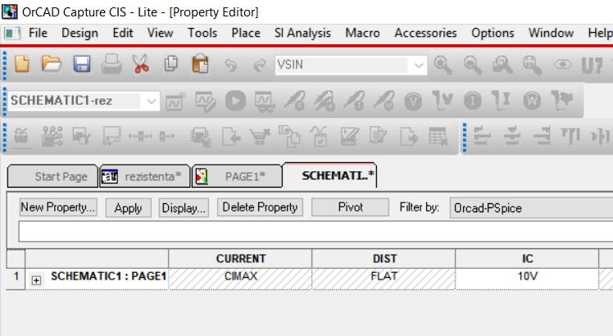
Descrierea elementelor de circuit
CONDENSATOARE
În descrierea grafică a circuitului, dând dublu clic pe simbolul condensatorului, în fereastra Property Editor se găseşte parametrul IC

Slide 30
Descrierea elementelor de circuit
CONDENSATOARE
Sensul tensiunii pe condensator este de la terminalul 1 la terminalul 2:
Pentru valorile de pe schemă, tensiunea pe condensator se modifică exponențial și din -5V, valoarea inițială, devine 10V, valoarea finală.

Slide 31

Descrierea elementelor de circuit
BOBINE
Lnume nod1 nod2 valoare_l <IC=I_{L0}>
Observații:
IC este opțional şi este utilizat pentru a specifica valoarea inițială (la t=0) a curentului I_{L0} care trece prin bobină.
Opțiunea IC= I_{L0} este folosită numai atunci când în declarația .TRAN (analiză în timp) este specificat UIC (Use Initial Conditions – foloseşte condițiile inițiale).

Slide 32
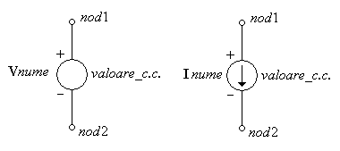
Descrierea elementelor de circuit
Surse de polarizare şi de semnal independente
Vnume... nod1 nod2 <<DC>…valoare_c.c.> <AC <modul_c.a.
+ <fază_c.a.> <TRAN_funcție <valoare1 <valoare2…>>>
Inume... nod1 nod2 <<DC>…valoare_c.c.> <AC <modul_c.a.
+ <fază_c.a.> <TRAN_funcție <valoare1 <valoare2…>>>

Slide 33
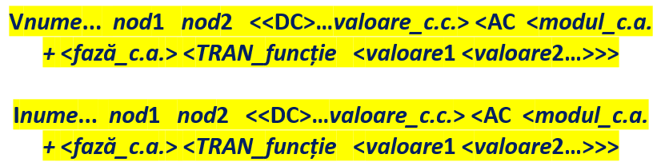
Descrierea elementelor de circuit
Surse de polarizare şi de semnal independente
Sursele independente sunt folosite pentru a descrie polarizările şi semnalele din cele trei moduri de analiză în SPICE: de c.c. (DC), tranzitorie (în domeniul timp) şi de semnal mic de c.a. (AC);
modul_c.a. şi fază_c.a. reprezintă amplitudinea şi faza (în grade) ale unei tensiuni de semnal mic (tensiune alternativă) sau ale unui curent de semnal mic (curent alternativ);

Slide 34
Descrierea elementelor de circuit
Surse de polarizare şi de semnal independente
Pentru analiza de semnal mare în domeniul timp SPICE oferă 5 tipuri de semnale dependente de timp:
  Impuls (PULSE)
  Exponențial (EXPonential)
  Sinusoidal (SINusoidal)
  Formă de undă aproximată prin segmente de dreaptă (PWL - PieceWise Linear)
  Semnal sinusoidal modulat în frecvență cu un alt semnal sinusoidal
  (SFFM – Single-Frequency Frequency-Modulated)
Într-o declarație de sursă specificația TRAN_funcție conține un cuvânt cheie care specifică una din cele 5 funcții şi un set de parametrii.

Slide 35
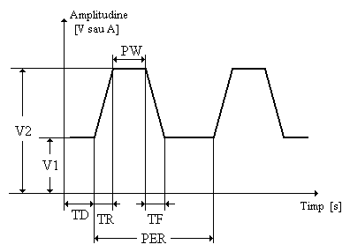
Funcția impuls - PULSE
PULSE (V1 V2 TD TR TF PW PER)
V1 = valoare inițială [V sau A]
V2 = valoarea de palier [V sau A]
TD = timpul de întârziere [s]
TR = timpul de creştere [s]
TF = timpul de cădere [s]
PW = durata palierului [s]
PER = perioada [s]

Slide 36
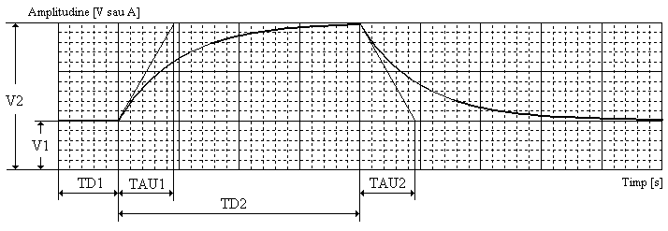
Funcția exponențială - EXP
EXP (V1 V2 <TD1 TAU1 TD2 <TAU2>>)
V1=valoare inițială [V sau A] (valoarea implicită 0)
V2=valoarea de palier a impulsului [V sau A] (valoarea implicită 0)
TD1=timpul de întârziere la creştere [s] (valoarea implicită 0)
TAU1=constanta de timp la creştere [s] (valoarea implicită TPAS)
TD2=timpul de întârziere la descreştere [s] (valoarea implicită TD1+TPAS)
TAU2=constanta de timp la descreştere [s] (valoarea implicită TPAS)

Slide 37
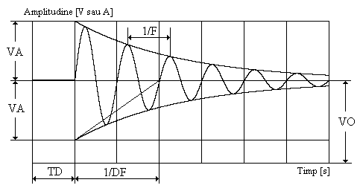
Funcția sinusoidală - SIN
SIN (VO VA <F <TD <DF <THETA>>>>)
VO = valoarea de offset [V sau A]
(valoarea implicită = 0)
VA = amplitudinea [V sau A]
(valoarea implicită = 0)
F = frecvența [Hz] (valoarea implicită =1/TSTOP)
TD = timp de întârziere [s]
(valoarea implicită = 0)
DF = factor de amortizare [1/s] (valoarea implicită =0)
THETA = faza (valoarea implicită =0)

Slide 38
Funcția sinusoidală modulată în frecvență cu un alt semnal sinusoidal - SFFM
SFFM (VO VA <FP <IMOD <FS>>>)
VO = componenta continuă (offset) [V sau A] (valoarea implicită =0)
VA = amplitudinea [V sau A] (valoarea implicită =0)
FP = frecvența semnalului purtător [Hz] (valoarea implicită =1/TSTOP)
IMOD = indicele de modulație [-] (valoarea implicită =0)
FS = frecvența semnalului modulator [Hz] (valoarea implicită =1/TSTOP)

Slide 39
Observație – analiza în timp
Valorile predefinite la descrierea profilului de simulare tip analiză în timp se folosesc pentru parametrii care nu au fost încă specificați şi sunt legate de mărimile TPAS şi TSTOP din analiza tranzitorie:
  TPAS = rezoluția în timp a formelor de undă (pasul analizei în timp – Maximum step size)
  TSTOP = sfârşitul intervalului de timp pentru care se face simularea (Run to time)

Slide 40
Observație – modulația în amplitudine
Tipuri de modulație folosite în radiocomunicații:
  FM = Frequency Modulation (modulație în frecvență)
  AM = Amplitude Modulation (modulație în amplitudine)
Semnal AM

Slide 41
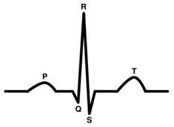
Funcția aproximată prin segmente de dreaptă - PWL
PWL (t1 V1 <t2 V2 <t3 V3…>>)
Semnalul descris de PWL este format din segmente de dreaptă care conectează punctele de coordonate (t_{i}, V_{i})
Exemplu de semnal asemănător cu cel cules de un electrocardiograf (PQRST.cir)
QRS
Vin 1 0 PWL(
+0 0
+0.2s 0
+0.21s 0.03m
+0.22s 0.075m
+0.23s 0.165m
+0.24s 0.3m
+0.25s 0.45m
+0.255s 0.48m
..............

Slide 42
Descrierea elementelor de circuit
Surse de polarizare şi de semnal independente
Surse de semnal sinusoidal (VSIN şi ISIN) utilizate la analiza în timp:
Observație: alți parametri în afară de offset (VOFF), amplitudine (VAMPL) și frecvență (FREQ) se găsesc dând dublu clic pe simbolul sursei, în fereastra Property Editor (la descrierea grafică)

Slide 43
Descrierea elementelor de circuit
Surse de polarizare şi de semnal independente
Surse de semnal alternativ, utilizate la analiza în frecvență:
Observație: domeniul de variație a frecvenței semnalului generat se specifică la definirea parametrilor pentru analiza în frecvență.

Slide 44
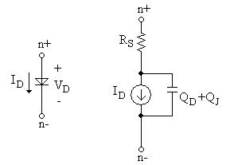
Descrierea elementelor de circuit
DIODE
Dnume n+ n- MODEL_nume
Observații:
Numele modelului (MODEL_nume) se poate specifica prin declarațiile:
  .MODEL – descrierea modelului
  .LIB – căutarea modelului într-o bibliotecă de modele

Slide 45
Descrierea elementelor de circuit
DIODE
Parametrii modelului de diodă
Numele | Parametrul | Unități | Valoarea predefinită
IS | Curentul de saturație | A | 10⁻¹⁴
N | Coeficientul de emisie | - | 1
RS | Rezistența serie parazită | Ω | 0
TT | Timpul de tranzit | s | 0
CJO | Capacitatea la polarizare nulă | F | 0
VJ | Diferența internă de potențial | V | 1
M | Coeficientul de „gradare” | - | 0.5
EG | Energia de activare | eV | 1.11
BV | Tensiunea de străpungere | V | ∞
IBV | Curentul la tensiunea de străpungere | A | 10⁻³

Slide 46
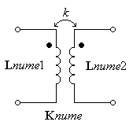
Descrierea elementelor de circuit
BOBINE CUPLATE
Knume Lnume1 Lnume2 k
Observații:
Bobinele Lnume1 şi Lnume2 trebuie să fie definite anterior în fişierul de intrare.
Coeficientul de cuplaj k trebuie să fie: 0<k<1
La desenarea în Capture, k=1

Slide 47
Descrierea elementelor de circuit
BOBINE CUPLATE
Exemplul 6: transformatorul din structura unui redresor monofazat monoalternanță:
Descrierea transformatorului:
L1 2 0 100mH
L2 3 0 1mH
K1 L1 L2 0.99

Slide 48
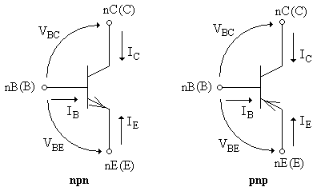
Descrierea elementelor de circuit
TRANZISTOARE BIPOLARE
Qnume nC nB nE <nS> MODEL_nume
Observații:
Numele modelului (MODEL_nume) se poate specifica prin declarațiile:
.MODEL – descrierea modelului
.LIB – căutarea modelului într-o bibliotecă de modele

Slide 49
Descrierea elementelor de circuit
TRANZISTOARE BIPOLARE
Parametrii modelului de TB
Numele | Parametrul | Unități | Valoarea predefinită
IS | Curentul de saturație | A | 10⁻¹⁶
BF | Câştigul în curent direct | - | 100
BR | Câştigul în curent invers | - | 1
NF | Coeficientul de emisie direct | - | 1
NR | Coeficientul de emisie invers | - | 1
VAF | Tensiunea Early directă | V | ∞
VAR | Tensiunea Early inversă | V | ∞
RC | Rezistența serie a colectorului | Ω | 0
RE | Rezistența serie a emitorului | Ω | 0
RB | Rezistența serie a bazei | Ω | 0
TF | Timpul de tranzit direct | s | 0

Slide 50
Descrierea elementelor de circuit
TRANZISTOARE BIPOLARE
Parametrii modelului de TB (continuare)
Numele | Parametrul | Unități | Valoarea predefinită
TR | Timpul de tranzit invers | s | 0
CJE | Capacitatea joncțiunii BE la polarizare nulă | F | 0
VJE | Diferența internă de potențial a joncțiunii BE | V | 0.75
MJE | Coeficientul de „gradare” a joncțiunii BE | - | 0.33
CJC | Capacitatea joncțiunii BC la polarizare nulă | F | 0
VJC | Diferența internă de potențial a joncțiunii BC | V | 0.75
MJC | Coeficientul de „gradare” a joncțiunii BC | - | 0.33
CJS | Capacitatea joncțiunii CS la polarizare nulă | F | 0
VJS | Diferența internă de potențial a joncțiunii CS | V | 0.75
MJS | Coeficientul de „gradare” a joncțiunii CS | - | 0.33

Slide 51
Descrierea elementelor de circuit
TRANZISTOARE BIPOLARE
Exemplul 7: amplificator de semnal mic cu tranzistor npn
Descrierea tranzistorului TB:
cu instrucțiunea .model
Q1 3 2 4 TBN
.model TBN NPN(IS=1E-15 BF=150)
sau utilizând instrucțiunea .LIB
Q1 3 2 4 Q2N2222
.LIB C:\PSPICE\bipolar.lib

Slide 52
Descrierea elementelor de circuit
TRANZISTOARE BIPOLARE
Determinarea PSF-ului la TB
Cazul 1 – model simplu de tranzistor, cazul 2 – model industrial (2N2222)
determinarea PSF
*descrierea circuitului
R1 6 2 100k
R2 2 0 12k
R3 4 0 470
R4 6 3 5k
Q1 3 2 4 TBN
.model TBN NPN(IS=1E-15 BF=150)
*Q1 3 2 4 Q2N2222
*.LIB EVAL.LIB
Vcc 6 0 DC 12
.DC Vcc 12 12 1
.PRINT DC V(2,4) V(3,4) IB(Q1) IC(Q1)
.END
Observații: s-a considerat numai circuitul de c.c.

Slide 53
Descrierea elementelor de circuit
TRANZISTOARE BIPOLARE
Cazul 1 – model simplu de tranzistor
Cazul 2 – model industrial (2N2222)
Rezultate:
Concluzii:
Modele diferite de tranzistor duc la rezultate diferite.
La fel se întâmplă şi în practică: pot fi tranzistoare chiar de același tip (au aceeași denumire) dar au parametri diferiți (factorul de amplificare în curent β, în special).
Caz | V(2,4) | V(3,4) | IB(Q1) | IC(Q1)
1 | 7.158E-01 | 6.272E+00 | 6.977E-06 | 1.047E-03
2 | 6.486E-01 | 5.546E+00 | 7.418E-06 | 1.180E-03

Slide 54
Descrierea elementelor de circuit
TRANZISTOARE BIPOLARE
Exemplul 8: sursă de curent constant realizată cu tranzistoare pnp
Descrierea tranzistoarelor TB:
cu instrucțiunea .model
Q1 2 2 1 TBP
Q2 3 2 1 TBP
.model TBP PNP(IS=12E-14 BF=200)
cu instrucțiunea .LIB
Q1 2 2 1 Q2N2907A
Q2 3 2 1 Q2N2907A
.LIB C:\PSPICE\bipolar.lib
*.LIB EVAL.LIB

Slide 55
Descrierea elementelor de circuit
TRANZISTOARE BIPOLARE
Determinarea curentului generat de sursa de curent pentru (1) modelul simplu de tranzistor și (2) modelul industrial (2N2907A):
generator de curent
Rref 2 0 5.7k
Rs 3 0 1k
Q1 2 2 1 TBP
Q2 3 2 1 TBP
.model TBP PNP(IS=12E-14 BF=200)
*Q1 2 2 1 Q2N2907A
*Q2 3 2 1 Q2N2907A
*.LIB EVAL.LIB
Vcc 1 0 DC 12
.DC Vcc 12 12 1
.PRINT DC I(Rs)
.END
REZULTATE:
Caz | I(Rs)
1 | 1.979E-03
2 | 2.112E-03

Slide 56
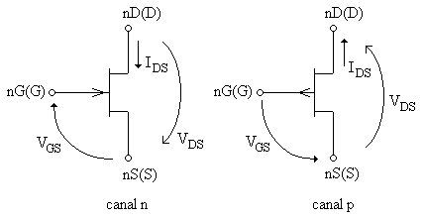
Descrierea elementelor de circuit
TEC-J
Jnume nD nG nS MODEL_nume
Observații:
Numele modelului (MODEL_nume) se poate specifica prin declarațiile:
.MODEL – descrierea modelului
.LIB – căutarea modelului într-o bibliotecă de modele

Slide 57
Descrierea elementelor de circuit
TEC-J
Parametrii modelului de TEC-J
Numele | Parametrul | Unități | Valoarea predefinită
VTO | Tensiunea de prag (pinch-off voltage) | V | -2
BETA | Parametrul de transconductanță | AV⁻² | 10⁻⁴
LAMBDA | Parametrul de modulație a lungimii canalului | V⁻¹ | 0
RD | Rezistența serie din drenă | Ω | 0
RS | Rezistența serie din sursă | Ω | 0
CGS | Capacitatea joncțiunii GS la polarizare nulă | F | 0
CGD | Capacitatea joncțiunii GD la polarizare nulă | F | 0
PB | Diferența internă de potențial a joncțiunii grilei | V | 1
IS | Curentul de saturația a joncțiunii grilei | A | 10⁻¹⁴

Slide 58
Descrierea elementelor de circuit
TEC-J
Exemplul 9: amplificator de semnal mic cu TEC-J, cu canal n:
Observație: La TEC-J cu canal p, în descrierea modelului apare PJF în loc de NJF.
Descrierea TEC-J:
Cu instrucțiunea .model
J1 2 1 3 TEC-J-n
.model TEC-J-n NJF(VTO=-4)
Sau utilizând instrucțiunea .LIB
J1 2 1 3 J2N3819
.LIB C:\PSPICE\tec-j.lib

Slide 59
Descrierea elementelor de circuit
TEC-J
Determinarea PSF-ului
PSF-ul TEC-J
R1 3 0 2k
R2 1 0 1MEG
R3 4 2 10K
J1 2 1 3 TEC-J-n
.model TEC-J-n NJF(VTO=-4)
*J1 2 1 3 J2N3819
*.LIB EVAL.LIB
Vdd 4 0 DC 12
.DC Vdd 12 12 1
.PRINT DC ID(J1) IS(J1) V(1,3) V(2,3)
.END

Slide 60
Descrierea elementelor de circuit
TEC-J
Rezultate
Observații:
Curentul de sursă IS este raportat cu semnul minus deoarece se consideră că sensul pozitiv intră în tranzistor iar în circuit sensul curentului de sursă este invers;
Curentul de drenă ID=|IS|
Caz | ID(J1) | IS(J1) | V_{GS}=V(1,3) | V_{DS}=V(2,3)
1 | 6.883E-04 | -6.883E-04 | -1.377E+00 | 3.741E+00
2 | 9.635E-04 | -9.635E-04 | -1.928E+00 | 4.335E-01

Slide 61
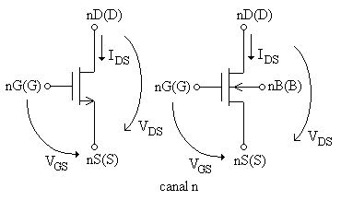
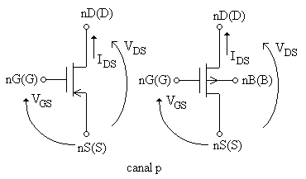
Descrierea elementelor de circuit
TEC-MOS
Mnume nD nG nS nB MODEL_nume <L=L<W=W…>>
Observații:
Numele modelului (MODEL_nume) se poate specifica prin declarațiile:
.MODEL – descrierea modelului
.LIB – căutarea modelului într-o bibliotecă de modele

Slide 62
Descrierea elementelor de circuit
TEC-MOS

Slide 63
Descrierea elementelor de circuit
TEC-MOS
Parametrii modelului de TECMOS
Numele | Parametrul | Unități | Valoarea predefinită
VTO | Tensiunea de prag | V | 0
KP | Parametrul de transconductanță | AV⁻² | 2x10⁻⁵
GAMMA | Factorul de substrat | V^{1/2} | 0
PHI | Potențialul de suprafață | V | 0,6
LAMBDA | Parametrul de modulație a lungimii canalului | V⁻¹ | 0
RD | Rezistența serie din drenă | Ω | 0
RS | Rezistența serie din sursă | Ω | 0
RSH | Rezistența pe pătrat a difuziilor D/S | Ω/ | 0
CBD | Capacitatea joncțiunii BD la polarizare nulă | F | 0
CBS | Capacitatea joncțiunii BS la polarizare nulă | F | 0
CJ | Capacitatea de fund a joncțiunii D/S la polarizare nulă | F | 0

Slide 64
Descrierea elementelor de circuit
TEC-MOS
Parametrii modelului de TECMOS (continuare)
Numele | Parametrul | Unități | Valoarea predefinită
MJ | Coeficientul de „gradare” al joncțiunii de fund DB/SB | - | 0,5
JSW | Capacitatea laterală a joncțiunii DB/SB la polarizare nulă | F | 0
MJSW | Coeficientul de „gradare” al joncțiunii laterale DB/SB | - | 0,33
PB | Diferența internă de potențial a joncțiunii DB/SB | V | 1
IS | Curentul de saturație al joncțiunii DB/SB | A | 10⁻¹⁴
CGDO | Capacitatea dată de suprapunerea GD, pe unitatea de lățime a canalului | Fm⁻¹ | 0
CGSO | Capacitatea dată de suprapunerea GS, pe unitatea de lățime a canalului | Fm⁻¹ | 0
CGBO | Capacitatea dată de suprapunerea GB, pe unitatea de lungime a canalului | Fm⁻¹ | 0
TOX | Grosimea oxidului subțire | m | ∞
LD | Difuzia laterală | m | 0

Slide 65
Descrierea elementelor de circuit
TEC-MOS
Exemplul 10: inversor CMOS
inversor CMOS
R1 2 0 10k
M1 2 1 0 0 nMOS
M2 2 1 3 3 pMOS
.model nMOS nmos(VTO=3)
.model pMOS pmos(VTO=-3)
V1 3 0 DC 12
V2 1 0 PULSE(
+0 5 0 1n 1n 0.5m 1m)
.TRAN 1e-5 3m 0 1e-5
.PROBE
.END

Slide 66
Descrierea elementelor de circuit
TEC-MOS
Forme de undă:

